Slide 1



Slide 2


Nêu cấu tạo bài văn tả người
Bài văn tả người gồm có 3 phần: mở bài, thân bài, kết bài.

Slide 3
Khi quan sát để viết bài văn tả người cần lưu ý điều gì?
Cần lựa chọn những chi tiết tiêu biểu về ngoại hình, hoạt động, sở thích,... thể hiện nét riêng giúp phân biệt người được tả với những người khác.

Slide 4



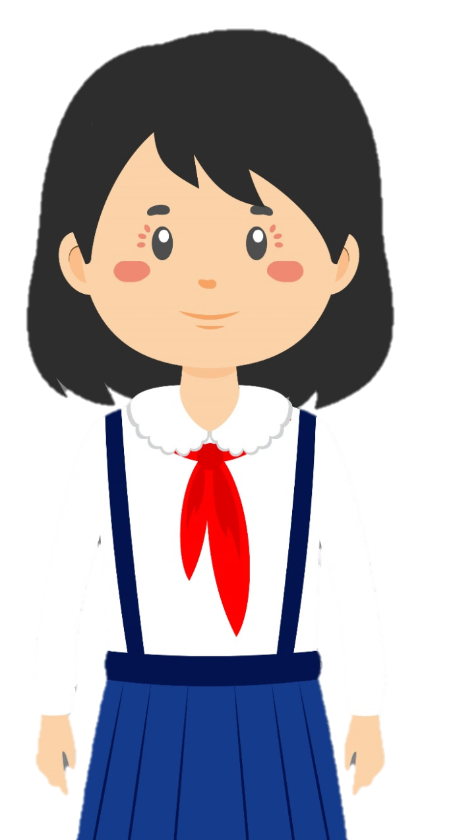

Slide 5


Slide 6
1. Đọc các đoạn văn dưới đây và trả lời câu hỏi.
a. Ông nội của Nhụ đã tám mươi tuổi, nhưng vóc người vẫn gọn và chắc, dáng đi dứt khoát như một ngọn sóng. Ông có nước da nâu sẫm, ghi dấu ấn của cả một đời chèo thuyền trên mặt biển. Mỗi khi kết thúc một câu nói, ông thường dùng tiếng “hầy”. Đó là tiếng hô chèo thuyền của người dân chài xưa lúc trời sắp có dông. Ông thường ra hiệu bằng mắt và bằng tay. Ở trên biển thì đó là một điều rất bình thường. Nhưng ở nhà, ông cũng “nói” theo cách đó. Dần dần, con cháu cũng quen.
(Theo Trần Nhuận Minh)

Slide 7
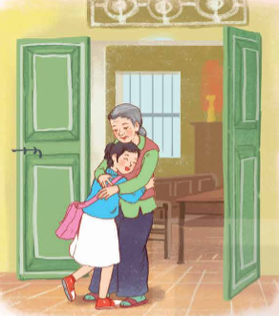
b. Mẹ dẫn tôi về thăm ngoại. Nghe tiếng tôi từ ngoài ngõ, ngoại lập cập chạy ra cửa, dang hai tay đón tôi ngả vào. Ngoại mừng vui đến nỗi không ngăn được những giọt nước mắt rơi trên đôi má nhăn nheo. Ngoại ôm chặt tôi vào lòng, rồi ngoại dẫn tôi ra sau vườn, cho tôi tự tay hái những trái bưởi, trái xoài vàng ươm trên những cành chỉ la đà ngang mắt tôi. Tôi biết là ngoại để dành những trái cây sà thấp xuống như thế cho tôi về hái.
(Theo Lê Văn Trường)
c. Chị Hà là một thành viên trong đoàn thanh niên của huyện đến giúp xã tôi chống úng ở cánh đồng chuẩn bị cấy giống lúa mới. Trông chị thật xinh tươi: nước da trắng, môi hồng, tóc mai dài vắt cong lên như một dấu hỏi lộn ngược. Trên má chị có vài nốt tàn nhang. Mỗi khi chị cười, nốt tàn nhang lặn đi trên gò má đỏ ửng. Chị cười nói nhiều, chắc tính chị vốn sôi nổi, cũng có thể là vì hào hứng với chuyến đi giúp bà con xã tôi nên chị vui như thế.
(Theo Bùi Hiển)

Slide 8

Người được tả trong đoạn văn là ai?
Những từ ngữ nào làm nổi bật đặc điểm ngoại hình hoặc hoạt động của người đó?
Trong mỗi đoạn văn, chi tiết nào gây ấn tượng với em?

Slide 9
a. Ông nội của Nhụ đã tám mươi tuổi, nhưng vóc người vẫn gọn và chắc, dáng đi dứt khoát như một ngọn sóng. Ông có nước da nâu sẫm, ghi dấu ấn của cả một đời chèo thuyền trên mặt biển. Mỗi khi kết thúc một câu nói, ông thường dùng tiếng “hầy”. Đó là tiếng hô chèo thuyền của người dân chài xưa lúc trời sắp có dông. Ông thường ra hiệu bằng mắt và bằng tay. Ở trên biển thì đó là một điều rất bình thường. Nhưng ở nhà, ông cũng “nói” theo cách đó. Dần dần, con cháu cũng quen.
(Theo Trần Nhuận Minh)
Người được tả trong đoạn văn là ông nội của Nhụ.

Slide 10
a. Ông nội của Nhụ đã tám mươi tuổi, nhưng vóc người vẫn gọn và chắc, dáng đi dứt khoát như một ngọn sóng. Ông có nước da nâu sẫm, ghi dấu ấn của cả một đời chèo thuyền trên mặt biển. Mỗi khi kết thúc một câu nói, ông thường dùng tiếng “hầy”. Đó là tiếng hô chèo thuyền của người dân chài xưa lúc trời sắp có dông. Ông thường ra hiệu bằng mắt và bằng tay. Ở trên biển thì đó là một điều rất bình thường. Nhưng ở nhà, ông cũng “nói” theo cách đó. Dần dần, con cháu cũng quen.
(Theo Trần Nhuận Minh)
Ngoại hình: Vóc người vẫn gọn và chắc, dáng đi dứt khoát như một ngọn sóng, nước da nâu sẫm; Hoạt động: Ông thường dùng tiếng “hầy” để kết thúc một câu nói, ông thường ra hiệu bằng mắt và bằng tay cả khi trên biển và khi ở nhà.

Slide 11
a. Ông nội của Nhụ đã tám mươi tuổi, nhưng vóc người vẫn gọn và chắc, dáng đi dứt khoát như một ngọn sóng. Ông có nước da nâu sẫm, ghi dấu ấn của cả một đời chèo thuyền trên mặt biển. Mỗi khi kết thúc một câu nói, ông thường dùng tiếng “hầy”. Đó là tiếng hô chèo thuyền của người dân chài xưa lúc trời sắp có dông. Ông thường ra hiệu bằng mắt và bằng tay. Ở trên biển thì đó là một điều rất bình thường. Nhưng ở nhà, ông cũng “nói” theo cách đó. Dần dần, con cháu cũng quen.
(Theo Trần Nhuận Minh)
Chi tiết em ấn tượng: Ví dụ: Mỗi khi kết thúc một câu nói, ông thường dùng tiếng “hầy”.

Slide 12
b. Mẹ dẫn tôi về thăm ngoại. Nghe tiếng tôi từ ngoài ngõ, ngoại lập cập chạy ra cửa, dang hai tay đón tôi ngả vào. Ngoại mừng vui đến nỗi không ngăn được những giọt nước mắt rơi trên đôi má nhăn nheo. Ngoại ôm chặt tôi vào lòng, rồi ngoại dẫn tôi ra sau vườn, cho tôi tự tay hái những trái bưởi, trái xoài vàng ươm trên những cành chỉ la đà ngang mắt tôi. Tôi biết là ngoại để dành những trái cây sà thấp xuống như thế cho tôi về hái.
(Theo Lê Văn Trường)
Người được tả trong đoạn văn là bà ngoại của bạn nhỏ.

Slide 13
b. Mẹ dẫn tôi về thăm ngoại. Nghe tiếng tôi từ ngoài ngõ, ngoại lập cập chạy ra cửa, dang hai tay đón tôi ngả vào. Ngoại mừng vui đến nỗi không ngăn được những giọt nước mắt rơi trên đôi má nhăn nheo. Ngoại ôm chặt tôi vào lòng, rồi ngoại dẫn tôi ra sau vườn, cho tôi tự tay hái những trái bưởi, trái xoài vàng ươm trên những cành chỉ la đà ngang mắt tôi. Tôi biết là ngoại để dành những trái cây sà thấp xuống như thế cho tôi về hái.
(Theo Lê Văn Trường)
Đoạn văn tập trung miêu tả tình cảm, cảm xúc, cử chỉ, việc làm của bà khi con cháu về thăm.

Slide 14
b. Mẹ dẫn tôi về thăm ngoại. Nghe tiếng tôi từ ngoài ngõ, ngoại lập cập chạy ra cửa, dang hai tay đón tôi ngả vào. Ngoại mừng vui đến nỗi không ngăn được những giọt nước mắt rơi trên đôi má nhăn nheo. Ngoại ôm chặt tôi vào lòng, rồi ngoại dẫn tôi ra sau vườn, cho tôi tự tay hái những trái bưởi, trái xoài vàng ươm trên những cành chỉ la đà ngang mắt tôi. Tôi biết là ngoại để dành những trái cây sà thấp xuống như thế cho tôi về hái.
(Theo Lê Văn Trường)
Chi tiết em ấn tượng: Ví dụ: Nghe tiếng tôi từ ngoài ngõ, ngoại lập cập chạy ra cửa, dang hay tay đón tôi ngả vào.

Slide 15
c. Chị Hà là một thành viên trong đoàn thanh niên của huyện đến giúp xã tôi chống úng ở cánh đồng chuẩn bị cấy giống lúa mới. Trông chị thật xinh tươi: nước da trắng, môi hồng, tóc mai dài vắt cong lên như một dấu hỏi lộn ngược. Trên má chị có vài nốt tàn nhang. Mỗi khi chị cười, nốt tàn nhang lặn đi trên gò má đỏ ửng. Chị cười nói nhiều, chắc tính chị vốn sôi nổi, cũng có thể là vì hào hứng với chuyến đi giúp bà con xã tôi nên chị vui như thế.
(Theo Bùi Hiển)
Người được tả trong đoạn văn là chị Hà, một thành viên trong đoàn thanh niên của huyện về giúp đỡ dân làng chống úng.

Slide 16
c. Chị Hà là một thành viên trong đoàn thanh niên của huyện đến giúp xã tôi chống úng ở cánh đồng chuẩn bị cấy giống lúa mới. Trông chị thật xinh tươi: nước da trắng, môi hồng, tóc mai dài vắt cong lên như một dấu hỏi lộn ngược. Trên má chị có vài nốt tàn nhang. Mỗi khi chị cười, nốt tàn nhang lặn đi trên gò má đỏ ửng. Chị cười nói nhiều, chắc tính chị vốn sôi nổi, cũng có thể là vì hào hứng với chuyến đi giúp bà con xã tôi nên chị vui như thế.
(Theo Bùi Hiển)
Ngoại hình: trông chị xinh tươi, nước da trắng, môi hồng, tóc mai dài vắt cong lên như một dấu hỏi lộn ngược, có vài nốt tàn nhang trên má; hoạt động: chị cười nói nhiều, mỗi khi cười nốt tàn nhang lặn đi trên gò má đỏ ửng; tính tình: chắc tính chị vốn sôi nổi, cũng có thể hào hứng với chuyên đi giúp bà con nên chị vui như thế.

Slide 17
c. Chị Hà là một thành viên trong đoàn thanh niên của huyện đến giúp xã tôi chống úng ở cánh đồng chuẩn bị cấy giống lúa mới. Trông chị thật xinh tươi: nước da trắng, môi hồng, tóc mai dài vắt cong lên như một dấu hỏi lộn ngược. Trên má chị có vài nốt tàn nhang. Mỗi khi chị cười, nốt tàn nhang lặn đi trên gò má đỏ ửng. Chị cười nói nhiều, chắc tính chị vốn sôi nổi, cũng có thể là vì hào hứng với chuyến đi giúp bà con xã tôi nên chị vui như thế.
(Theo Bùi Hiển)
Chi tiết em ấn tượng: Ví dụ: Trông chị thật xinh tươi: nước da trắng, môi hồng, tóc mai dài vắt cong lên như một dấu hỏi lộn ngược.

Slide 18
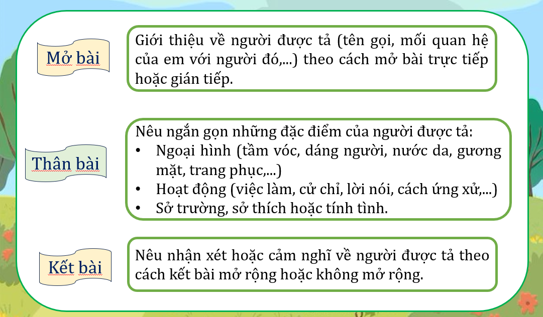
2. Dựa vào dàn ý trong hoạt động Viết ở Bài 4, viết đoạn văn tả một người thân trong gia đình em hoặc một người đã để lại cho em những ấn tượng tốt đẹp.

Slide 19


Ví dụ:
Một tháng trước gia đình em đã đón chào một thành viên mới, đó là bé Bảo Anh. Mới sinh ra Bảo Anh nhỏ xíu, chân tay ngắn ngủi tròn tròn nhìn vô cùng đáng yêu. Bé có nước da hồng hào giống mẹ, đôi mắt to tròn đen lúng liếng, chiếc miệng nhỏ hồng hồng lúc nào cũng chu lên. Bảo Anh là một em bé rất hiếu động, tay nhỏ chân nhỏ lúc nào cũng ngọ nguậy, đôi mắt xinh xắn luôn nhìn chăm chú vào người đối diện như muốn trò chuyện. Mỗi khi đói bé sẽ khóc thật to để thu hút sự chú ý của mẹ, đến khi no bụng lại thỏa mãn cười toe rồi chìm vào giấc ngủ. Từ khi có thêm thành viên mới, gia đình em ai nấy đều cảm thấy vui vẻ, hạnh phúc. Em sẽ cùng với bố mẹ yêu thương, chăm sóc thật tốt cho Bảo Anh.

Slide 20


Slide 21


1. Làm một sản phẩm (viết thiệp, vẽ tranh,...) tặng người thân hoặc người bạn mà em yêu quý. Chia sẻ với người nhận điều em muốn thể hiện qua sản phẩm đó.

Slide 22
2. Tìm đọc bài thơ thể hiện vẻ đẹp cuộc sống (những việc làm thể hiện sự tận tâm với công việc; tình cảm yêu thương, sự quan tâm trong gia đình, cộng đồng;...).
Vườn ươm gia đình
Đẹp thay hai tiếng gia đình,
Trong ngần câu hát, lung linh vang hòa.
An vui hạnh phúc, mái nhà,
Có công dưỡng dục mẹ cha tháng ngày.
Anh em trên dưới sum vầy,
Nâng niu đùm bọc đong đầy mến thương.
Đường dài có những nắng sương,
Vẫn luôn nồng ấm, ngát hương ân tình.
Niềm tin, cậy, mến trung trinh,
Hằng luôn suy ngẫm câu kinh sớm chiều.
Vườn hoa tươi thắm mỹ miều,
Gia đình có Chúa ngợp nhiều Thánh ân.

Slide 23


